Slide 1
2023년 전기 졸업과제 01조 TEAM LATE
복부 장기 CT 시각화 프로그램
담당교수 : 감진규 교수님
201610323 : 이주승
201724564 : 전도현
201824435 : 김병관

Slide 2
복부 장기 CT 시각화 프로그램
목차
1. 연구동기
2. 기존의 문제점
3. 파이프라인
3.1. 데이터 수집
3.2. 데이터 전처리 및 학습
3.3. 시각화 프로그램
4. 결과물
5. 앞으로의 전망

Slide 3
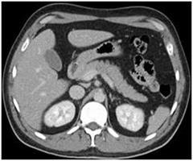
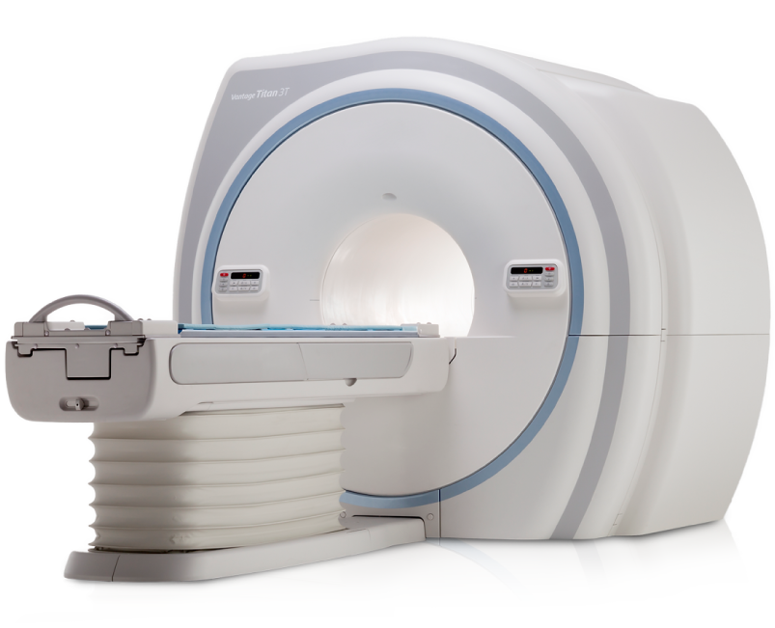
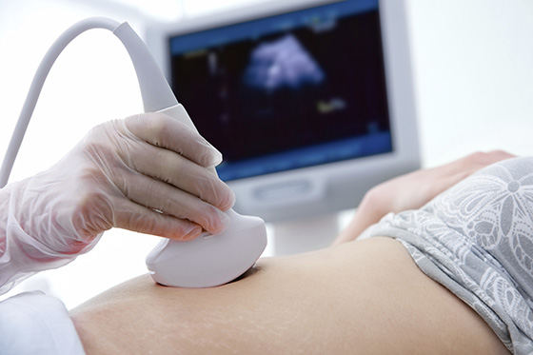
복부 장기 CT 시각화 프로그램
연구동기
현대 의학에서는 CT, MRI, 초음파 등이 매우 중요한 역할을 하고 있다.
CT
MRI
Echo

Slide 4

복부 장기 CT 시각화 프로그램
연구동기
진단은 의료인들의 전문적인 지식과 경험에 의해 시각적으로 이루어지고 있다.

Slide 5
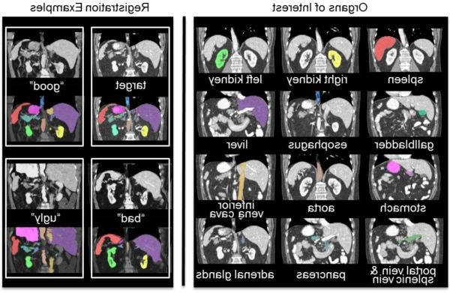
복부 장기 CT 시각화 프로그램
연구동기
컴퓨터를 이용하여 진단할 수 있다면 진단 시간을 단축하고 진단의 정확성을 올려준다.

Slide 6
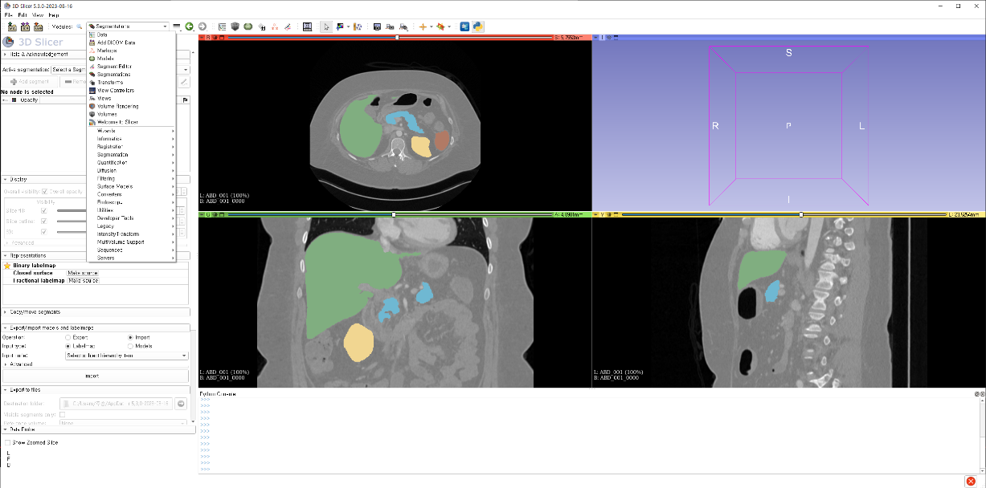
복부 장기 CT 시각화 프로그램
기존의 문제점
시각화 해주는 프로그램이 매우 적다.
기존의 프로그램은 전문성이 요구된다.
3D-Slicer

Slide 7


복부 장기 CT 시각화 프로그램
그래서? 우리는 무엇을?
별도의 지식이 없어도 누구나 쉽게 사용가능
누구나 쉽게 소지 및 공유가능한 하나의 이미지 생성

Slide 8
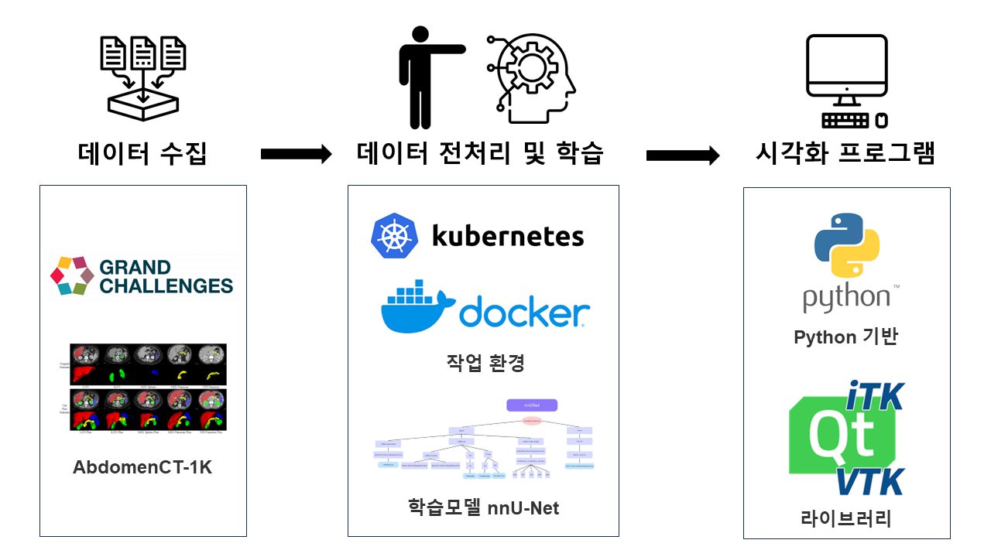
복부 장기 CT 시각화 프로그램

Slide 9
복부 장기 CT 시각화 프로그램

Slide 10
복부 장기 CT 시각화 프로그램

Slide 11
복부 장기 CT 시각화 프로그램

Slide 12
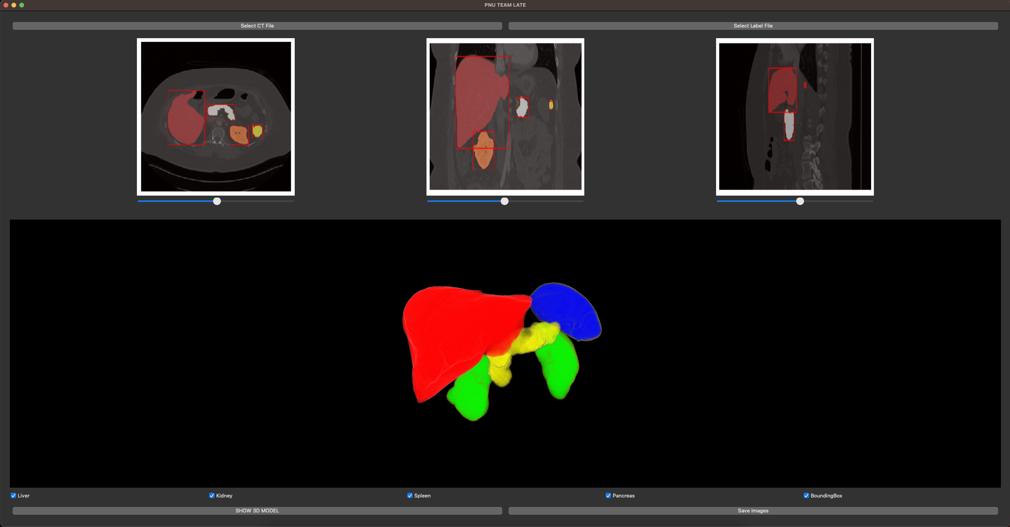
복부 장기 CT 시각화 프로그램
결과물

Slide 16
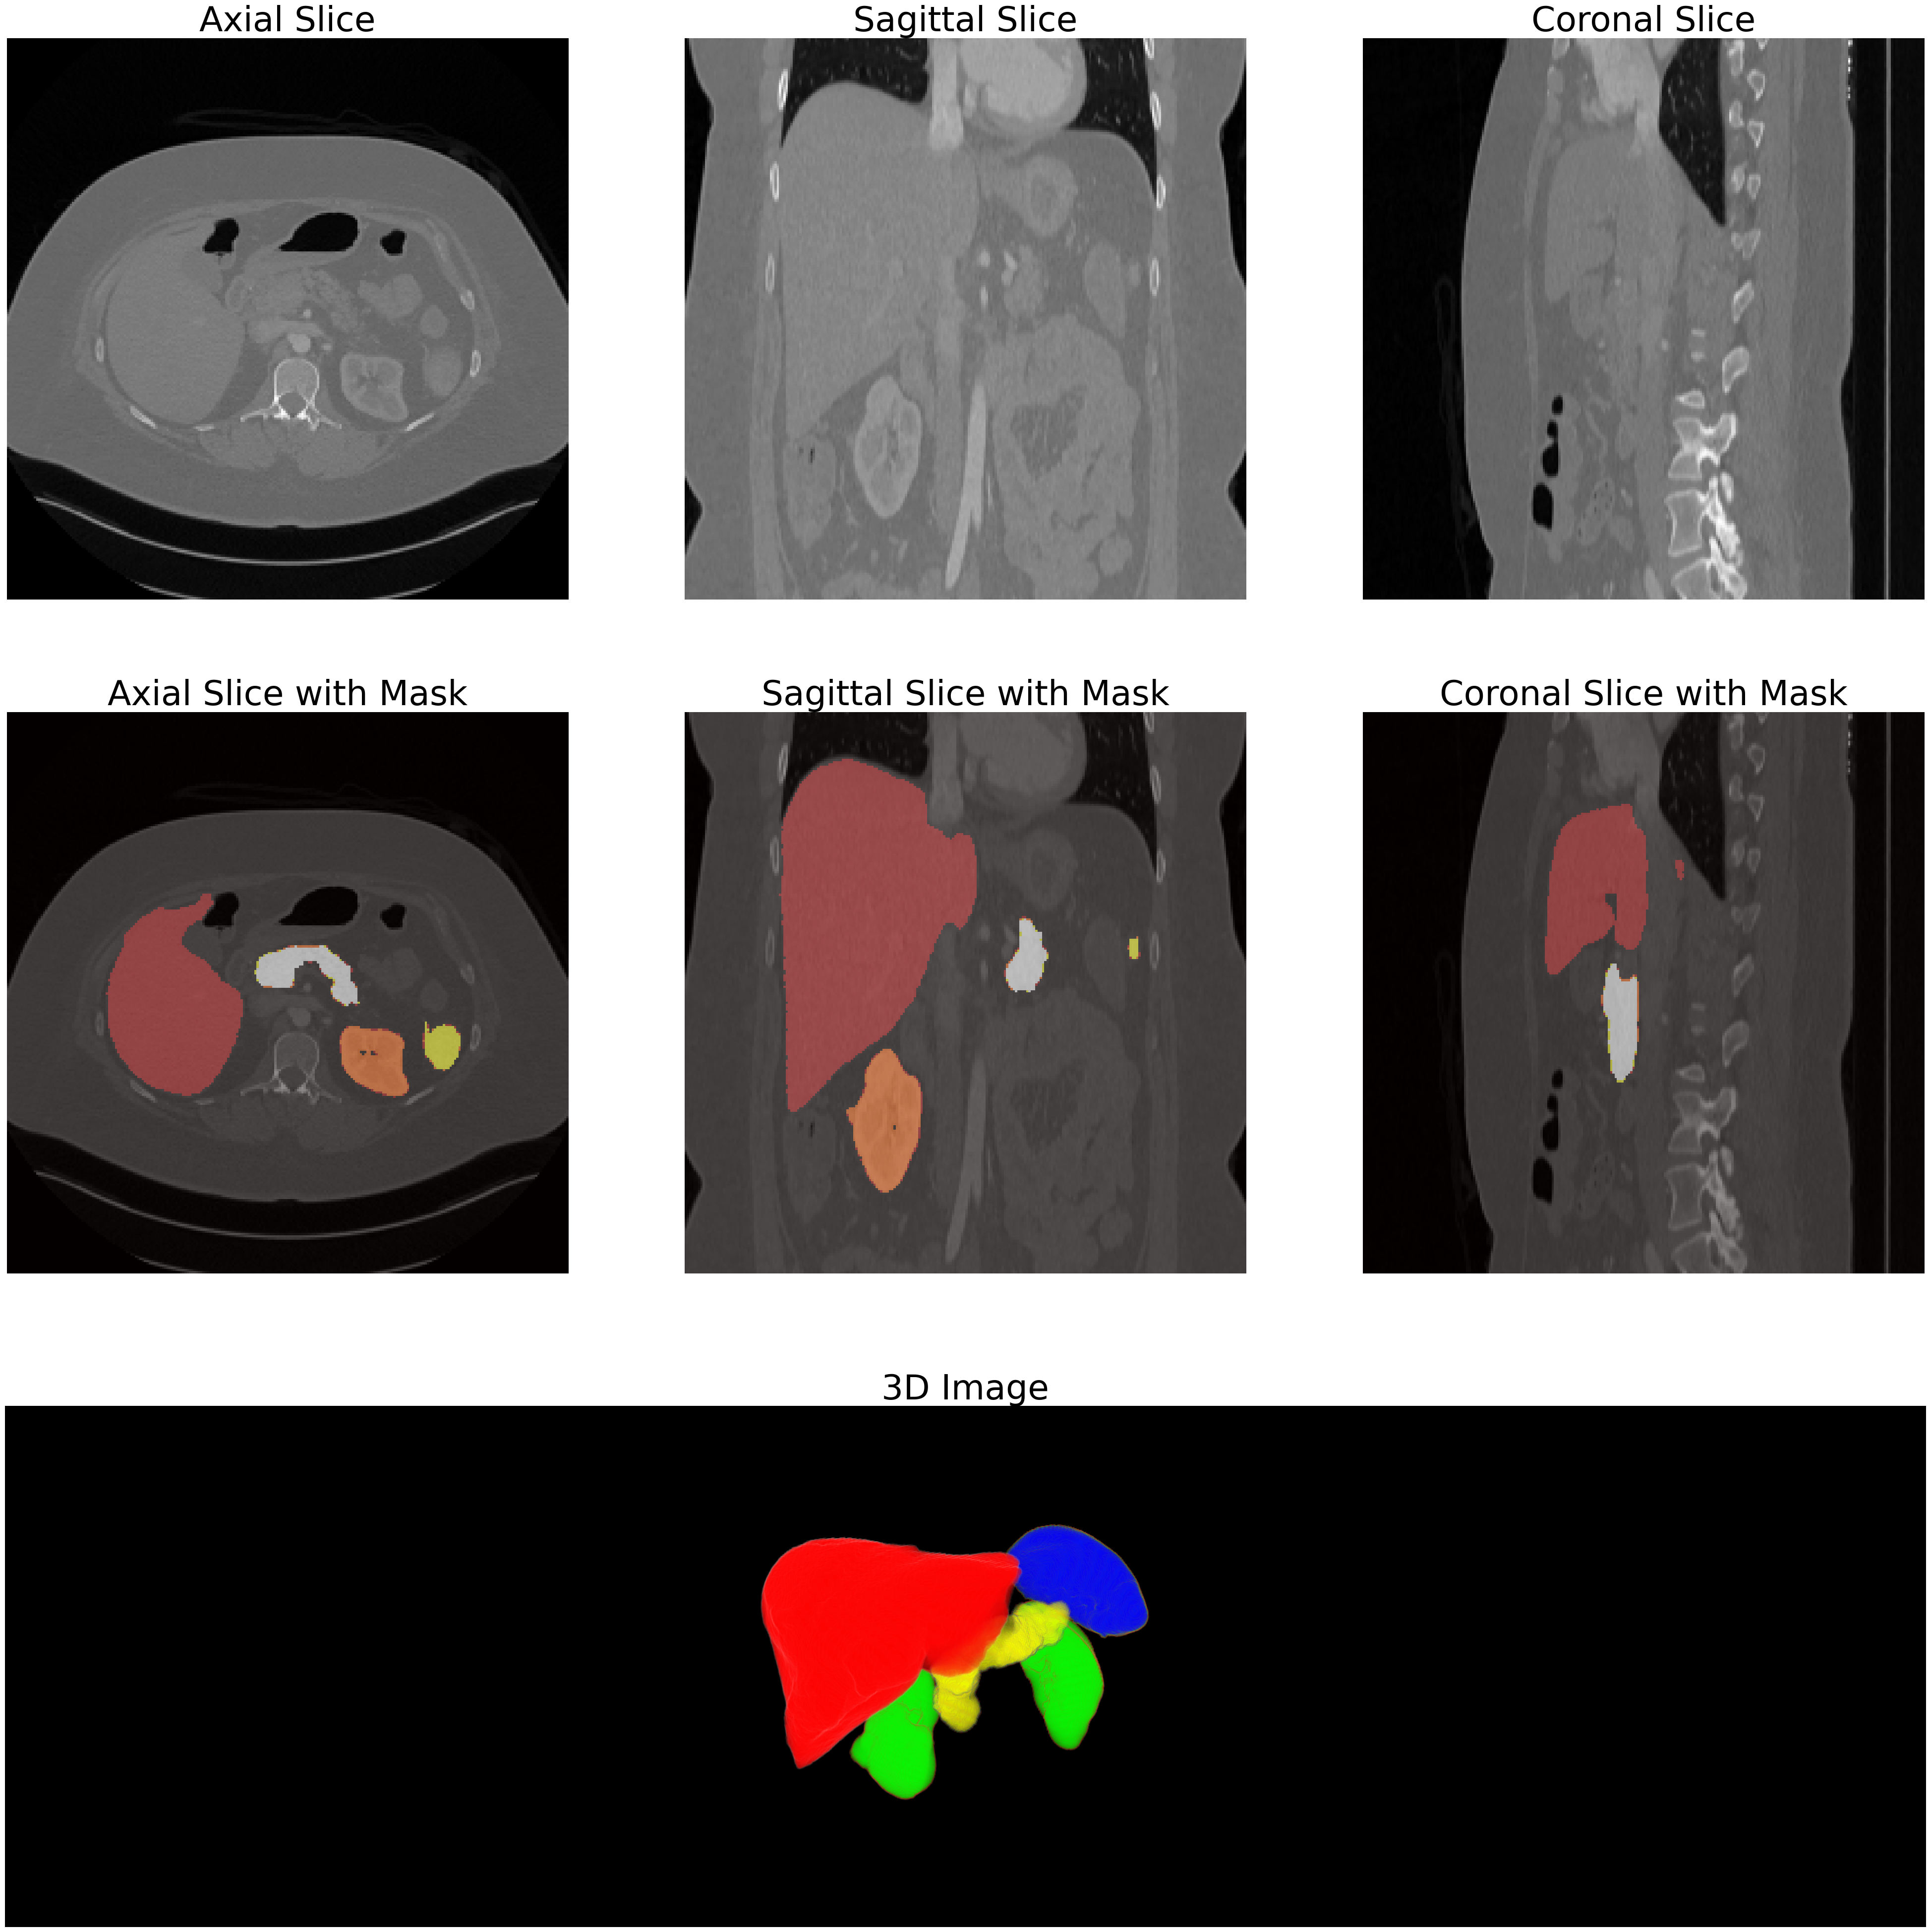

Slide 17
복부 장기 CT 시각화 프로그램
결론 및 전망
전문적인 지식이 없어도 쉽게 사용이 가능한 프로그램을 제작하였다.
의료인은 프로그램을 통해서 보다 빠르게 환자의 질병상태를 확인 가능하다.
버튼 하나로 이미지를 만들 수 있다는 점을 이용하여 병원 측이 손쉽게 환자들에게 이미지와 진단을 제공할 수 있을 것이다.

Slide 18
2023년 전기 졸업과제 01조 TEAM LATE
감사합니다

